Slide 1
Міністерство освіти і науки України
Національний технічний університет
«Дніпровська політехніка»
Інститут електроенергетики
Факультет інформаційних технологій
Кафедра інформаційних технологій та комп’ютерної інженерії
Кваліфікаційна робота ступеня магістра
На тему: «Комп’ютерна система контролю завантаження стрічкових конвеєрів вугільної шахти з використання технологій обробки зображень»
Виконав студент: Нікулін М.С.
Керівник роботи: проф. Цвіркун Л.І.

Slide 2
Мета дослідження – аналіз і обґрунтування доцільності використання окремих алгоритмів обробки цифрових зображень у комп’ютерній системі контролю, розробка програмного забезпечення системи.
Об’єкт дослідження – комп’ютерна система контролю завантаження стрічки конвеєра, побудована на базі технології комп’ютерного зору.
Предмет дослідження – алгоритми обробки цифрових зображень, що можуть бути застосовані у комп’ютерній системі.
Завдання дослідження: дослідити існуючі алгоритми обробки цифрових зображень, які можуть бути застосовані у комп’ютерній системі; розробити програму, що реалізує досліджувані алгоритми для обчислення завантаженості стрічки конвеєра.

Slide 3
Наукові положення:
1. Встановлено, що застосування алгоритмів комп’ютерного зору дозволить спростити структуру та зменшити витрати на розробку і обслуговування комп’ютерної системи контролю завантаження стрічкових конвеєрів.
Наукові результати:
1. Обґрунтована доцільність впровадження окремих алгоритмів комп’ютерного зору для підготовки зображення для подальшого розпізнавання контурів вантажопотоку на стрічці конвеєра.
2. Охарактеризовані етапи застосування алгоритмів комп’ютерного зору, обробки зображень та геометричних методів для виявлення ширини потоку транспортованого матеріалу відносно ширини стрічки конвеєра.

Slide 4
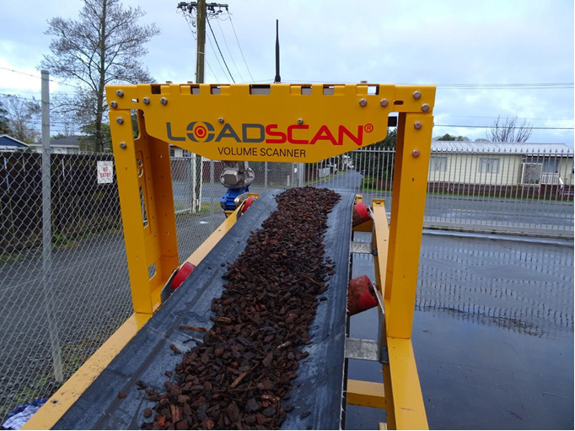
Огляд існуючих рішень
Комерційний сканер об’єму на основі лідару

Slide 5
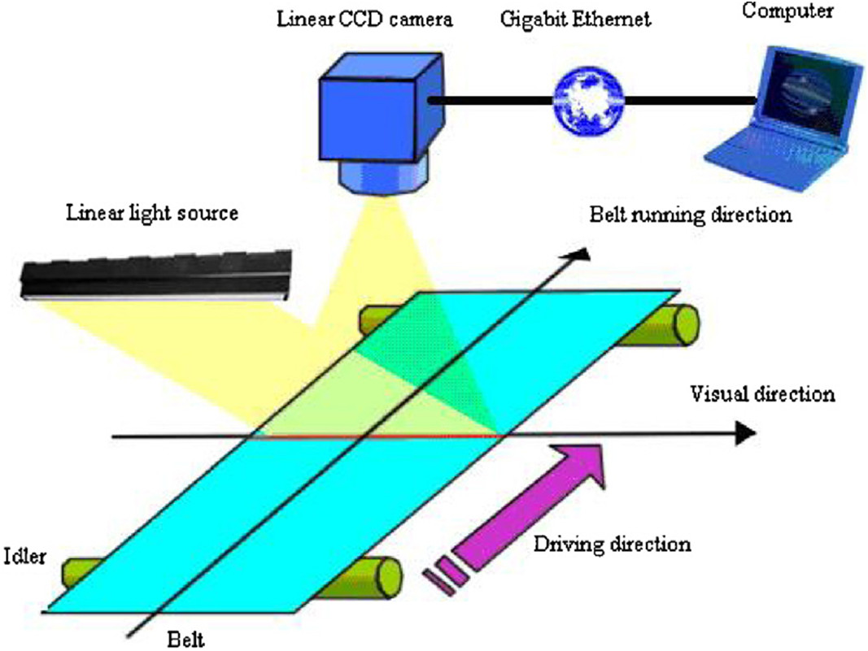
Огляд існуючих рішень
Модель системи на основі лазерної триангуляції

Slide 6
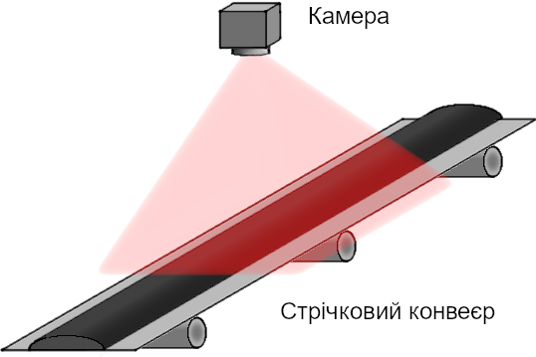
Синтез системи контролю
Застосування звичайної камери для отримання відеоінформації

Slide 7
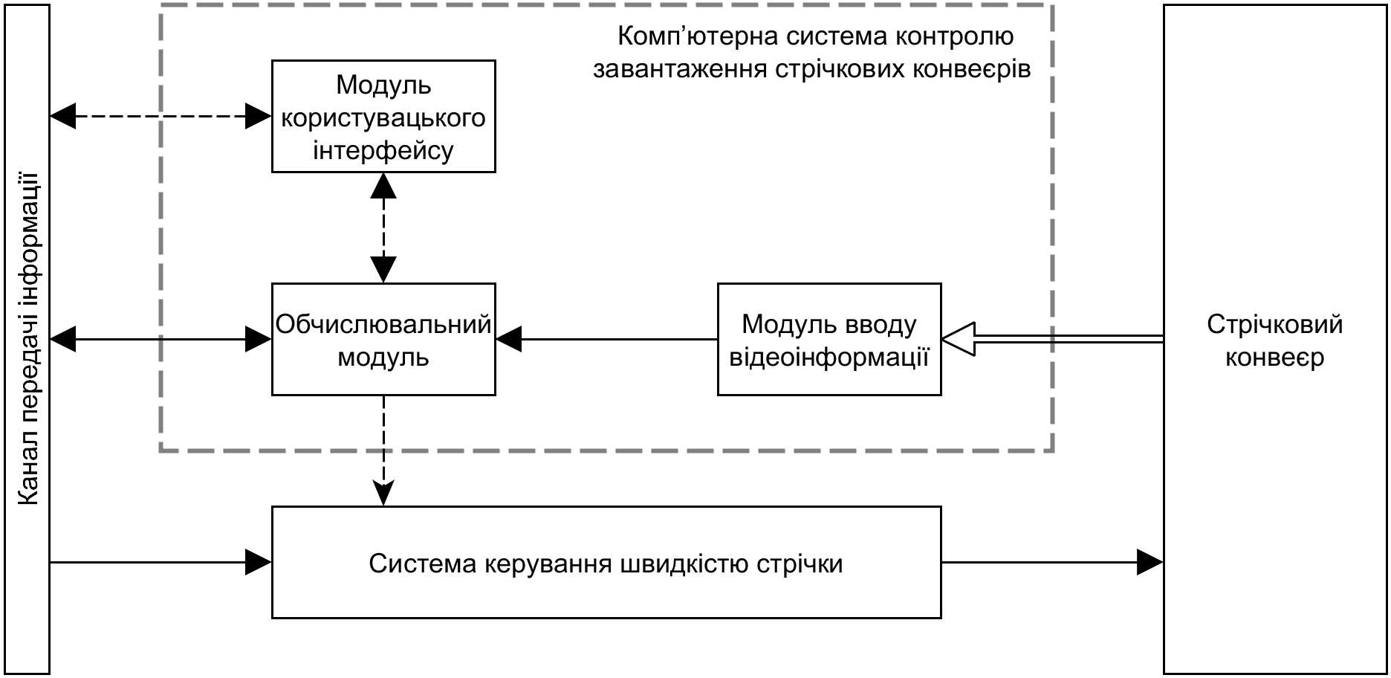
Структура комп'ютерної системи
Розділення модулей за функціональним призначенням

Slide 8
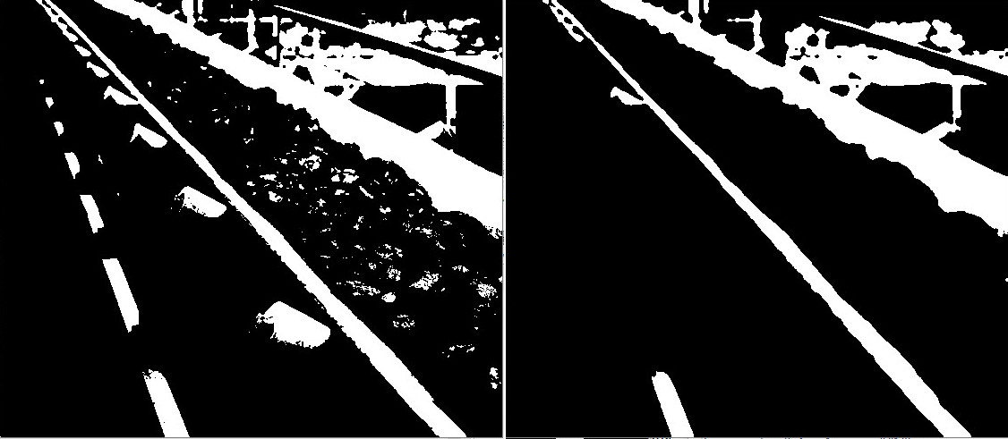
Аналіз алгоритмів обробки зображень
Обрана послідовність алгоритмів (справа) у порівнянні з пороговою бінаризацією

Slide 9
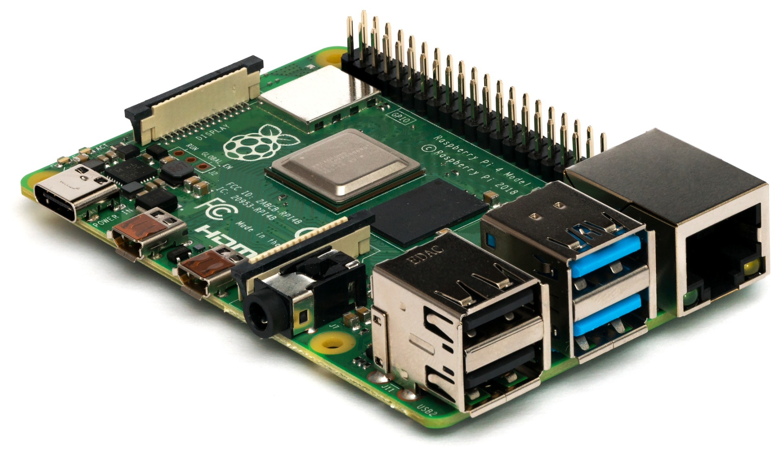
Вибір апаратних засобів
Одноплатний комп'ютер Raspberry Pi - популярна платформа для вбудованих систем

Slide 10
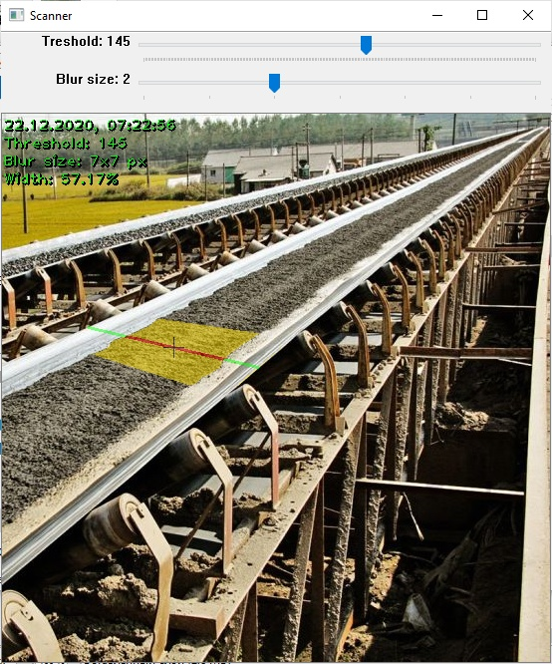
Розробка програмного забезпечення
Демонстрація роботи розробленої програми

Slide 11
Висновки
Кваліфікаційна робота є завершеною науковою роботою, в якій вирішена науково-практична задача визначення завантаженості вугіллям окремої ділянки шахтного стрічкового конвеєра, використовуючи алгоритми та методи обробки з області комп’ютерного зору в комп’ютерній системі контролю завантаження стрічки конвеєра.
Основні висновки і результати роботи полягають у наступному:
Досліджені існуючі підходи до побудови систем контролю завантаження стрічки конвеєра, показана відсутність моделі системи контролю без застосування джерела лінійного світла, обґрунтована доцільність розробки й застосування такої системи.
Проаналізовано алгоритми обробки зображень з області комп’ютерного зору, визначено їх ефективність, доцільність використання у комп’ютерній системі, сформульовано критерії та обґрунтований вибір конкретних алгоритмів для впровадження в програмному забезпеченні системи. З цією метою розроблено програму для дослідження їх застосування до існуючих зображень для.
Спроектовано структурну модель комп’ютерної системи з урахуванням особливостей, типу і пропускної спроможності каналу передачі даних існуючої інформаційної мережі шахти.
Описано функціональну модель застосування досліджуваних алгоритмів комп’ютерного зору до вхідного зображення для отримання вихідної величини завантаженості конвеєра. Виділені структурні модулі програми, показана їх взаємодія в алгоритмі виконання програми
Розроблено програмне забезпечення комп’ютерної системи контролю завантаження стрічки конвеєра, описано її структуру, області і умови її застосування, можливості і обмеження. Виконано експериментальну перевірку коректності та точності її функціонування в заданих умовах.

